Slide 1
DIA DE MUERTOS
UNA TRADICION QUE SANA

Slide 2
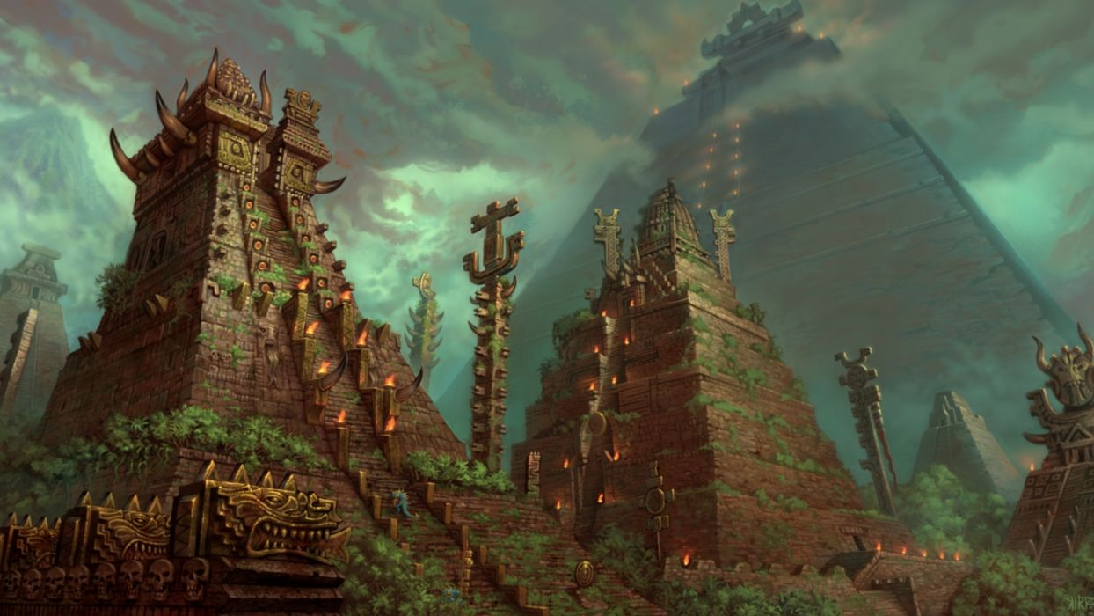
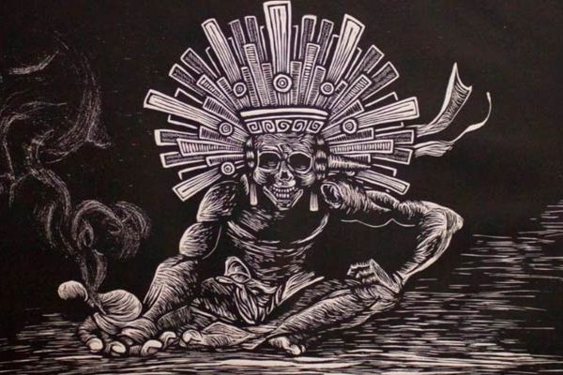
MICTLAN SIGNIFICA LUGAR
ETERNO DE REPOSO DE LOS
MUERTOS
MICTLANTECUHTLI

Slide 3
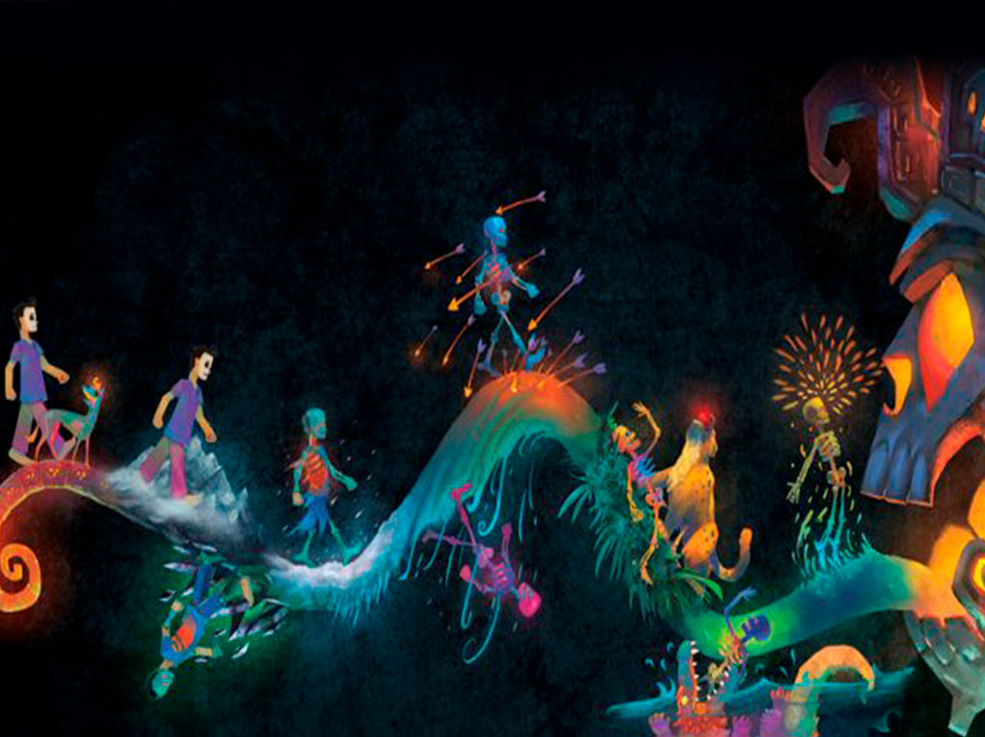
PARA LLEGAR AL MICTLAN , SE TIENE QUE ATRAVESAR POR NUEVE NIVELES.
DESPUES DE UN VIAJE DE CUATRO AÑOS ATRAVESANDO OBSTACULOS QUE MIDEN LA FORTALEZA DEL ESPIRITU.
PARA LOS MEXICAS LA MUERTE NO ES SUBITA, ES UNA TRANSFORMACION GRADUAL.
SE TRATA DE UN CAMINO QUE SE ENSANCHA POCO A POCO HASTA DESAPARECER, NO HAY MUERTE REAL, SINO UNA SENSACION DE AVANZAR…

Slide 4
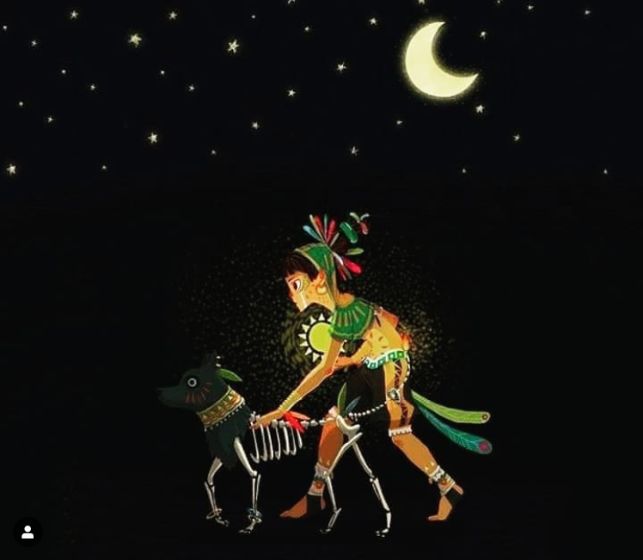
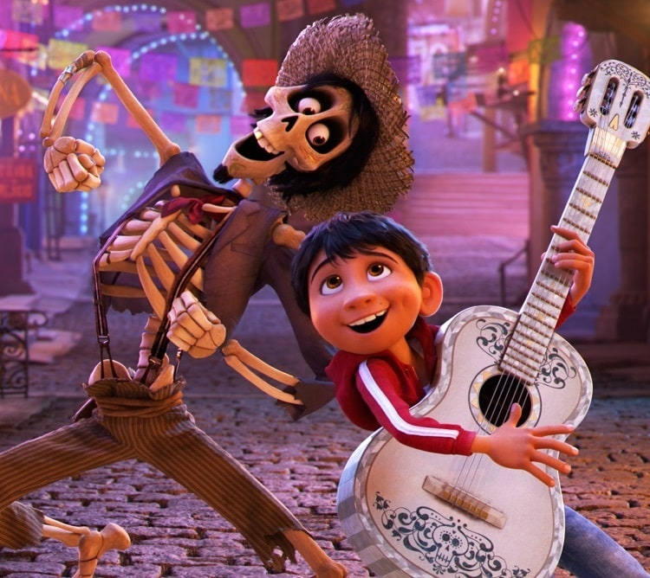
PARA LLEGAR AL MICTLÁN, LAS ALMAS LLEGABAN A UN RÍO, DONDE SÓLO PODÍAN CRUZAR ACOMPAÑADOS DE UN PERRO PARDO –NI BLANCO NI NEGRO–, Y ASÍ INGRESABAN A OTRA DIMENSIÓN.
LA MUERTE SIGNIFICA ALEGRÍA, TRASCENDENCIA Y REGRESAR AL LUGAR DE ORIGEN: EL CUERPO SE DESINTEGRA, PERO EL ESPÍRITU VIVE POR TODA LA ETERNIDAD”,

Slide 5
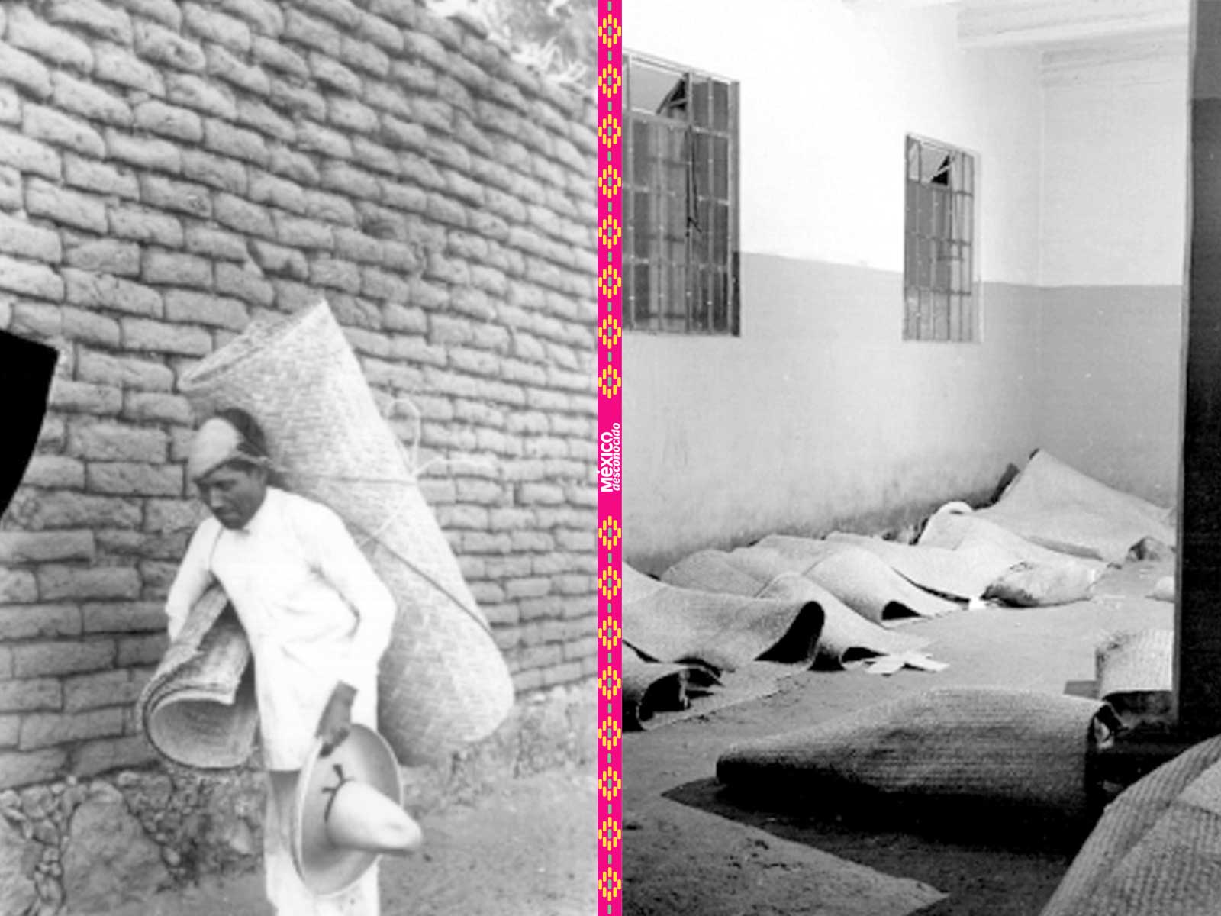
COMO INICIA LA TRADICION
EN LA ÉPOCA PREHISPÁNICA EL CULTO A LA MUERTE ERA UNO DE LOS ELEMENTOS BÁSICOS DE LA CULTURA, CUANDO ALGUIEN MORÍA ERA ENTERRADO ENVUELTO EN UN PETATE Y SUS FAMILIARES ORGANIZABAN UNA FIESTA CON EL FIN DE GUIARLO EN SU RECORRIDO AL MICTLÁN.

Slide 6
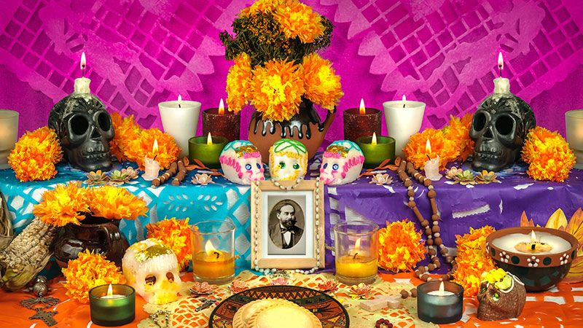
ANCESTROS INDIGENAS
SU ORIGEN SE UBICA EN LA ARMONÍA ENTRE LA CELEBRACIÓN DE LOS RITUALES RELIGIOSOS CATÓLICOS TRAÍDOS POR LOS ESPAÑOLES
LA MUERTE NO REPRESENTA UNA AUSENCIA SINO A UNA PRESENCIA VIVA; LA MUERTE ES UN SÍMBOLO DE LA VIDA QUE SE MATERIALIZA EN EL ALTAR

Slide 7
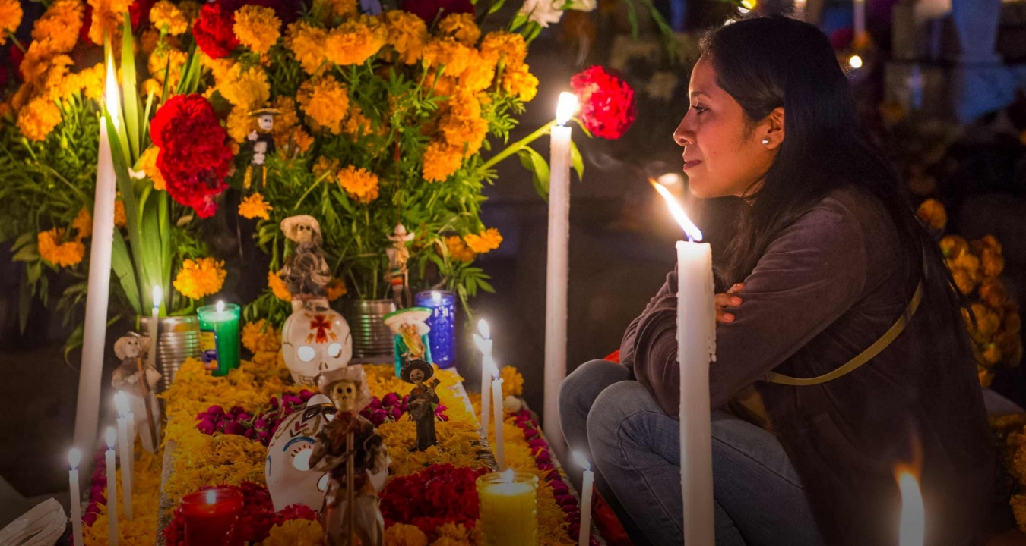
EL DÍA DE MUERTOS EN LA VISIÓN INDÍGENA IMPLICA EL RETORNO TRANSITORIO DE LAS ÁNIMAS DE LOS DIFUNTOS, QUIENES REGRESAN A CASA, AL MUNDO DE LOS VIVOS, PARA CONVIVIR CON LOS FAMILIARES Y PARA NUTRIRSE DE LA ESENCIA DEL ALIMENTO QUE SE LES OFRECE EN LOS ALTARES PUESTOS EN SU HONOR.

Slide 8
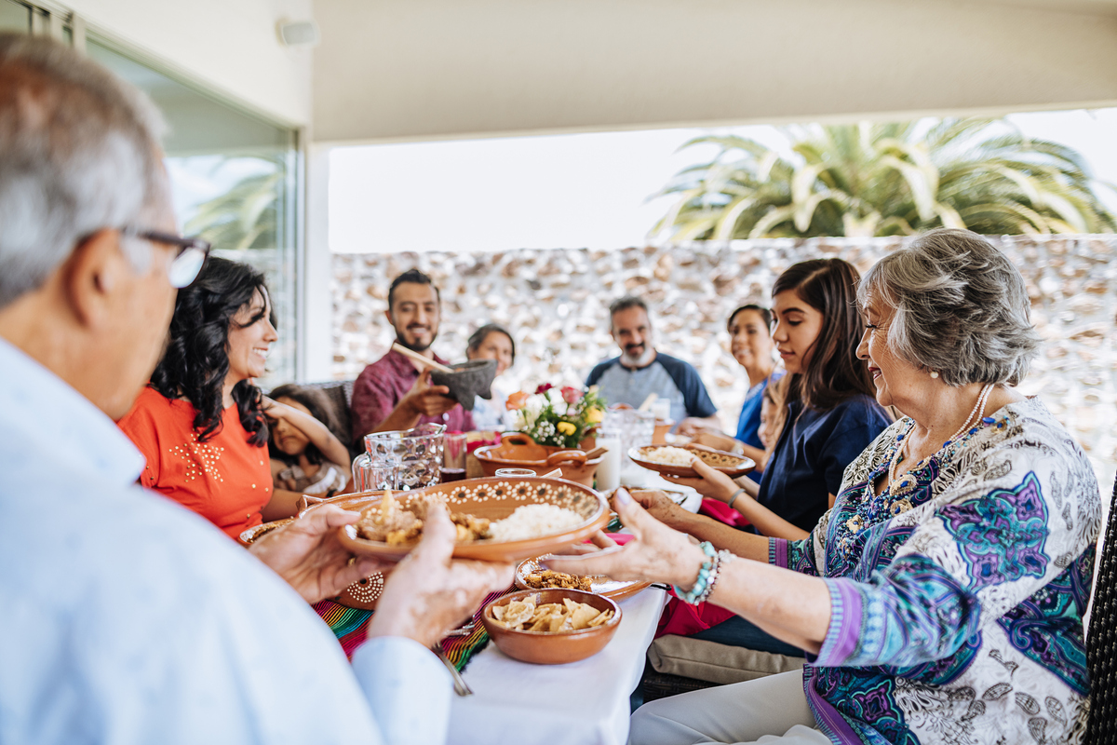
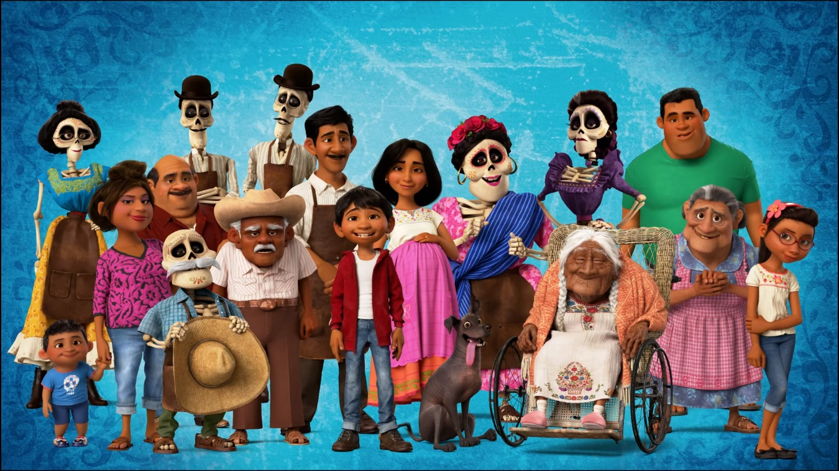
PARA LOS MEXICANOS, AUNQUE SE TRATA DE LA MUERTE, LOS HOGARES SE LLENAN DE COLORES CÁLIDOS COMO SI FUERAN UNA CARICIA DE NUESTROS SERES QUERIDOS QUE HAN PARTIDO.
LAS TRADICIONES DE DÍA DE MUERTOS VARÍA SEGÚN LA REGIÓN, PERO TODOS TIENEN UN PRINCIPIO COMÚN: LA FAMILIA SE REÚNE PARA DAR LA BIENVENIDA A LAS ÁNIMAS,

Slide 9
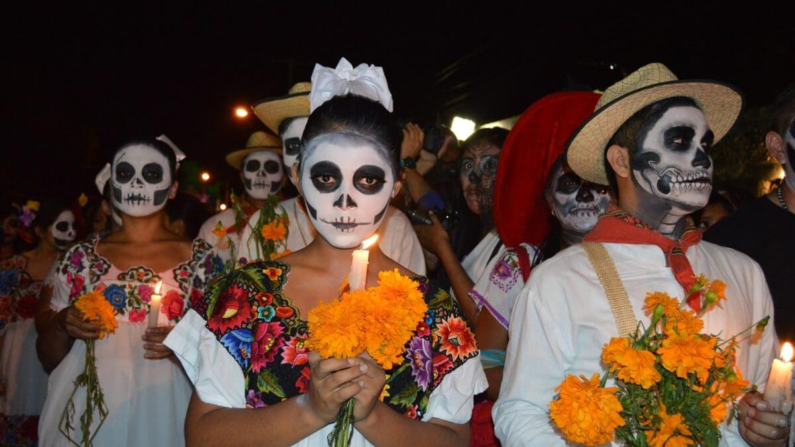
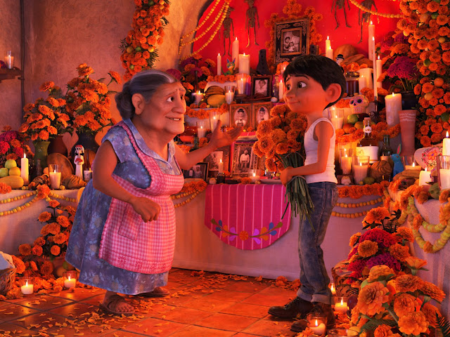
LA FESTIVIDAD
FAMILIAS COLOCAN OFRENDAS Y ALTARES DECORADOS
ADORNAR LAS TUMBAS CON FLORES Y MUCHAS VECES HACER ALTARES SOBRE LAS LÁPIDAS
COMER Y LLEVAR MUSICA AL PANTEON
RITOS DE FE
UNESCO RITUAL QUE PRIVILEGIA EL RECUERDO SOBRE EL OLVIDO

Slide 10
COMO INFLUYE EN EL PROCESO DEL DUELO
DESAHOGO EMOCIONAL
ESPERANZA
REFLEXIONAR SOBRE LA MUERTE
ACEPTACION DE LA REALIDAD
REUBICAR EMOCIONALMENTE A NUESTRO SER QUERIDO

Slide 11
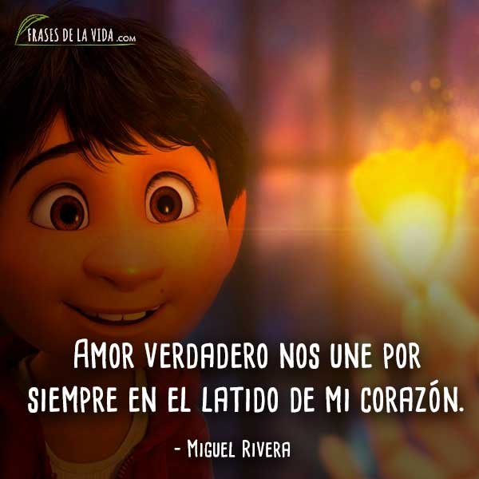
COMO INFLUYE EN EL PROCESO DEL DUELO
REFORZAR LA HISTORIA DE VIDA
CERRAR ASUNTOS INCONCLUSOS
VISITA AL CEMENTERIO

Slide 12
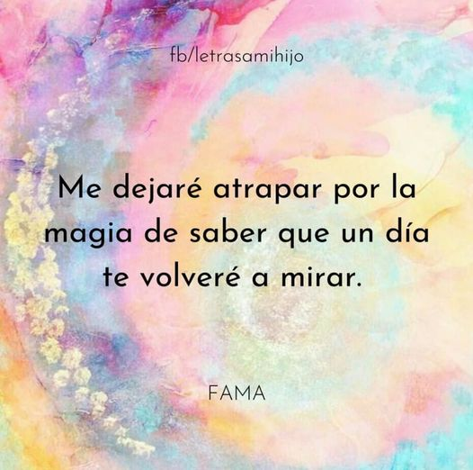
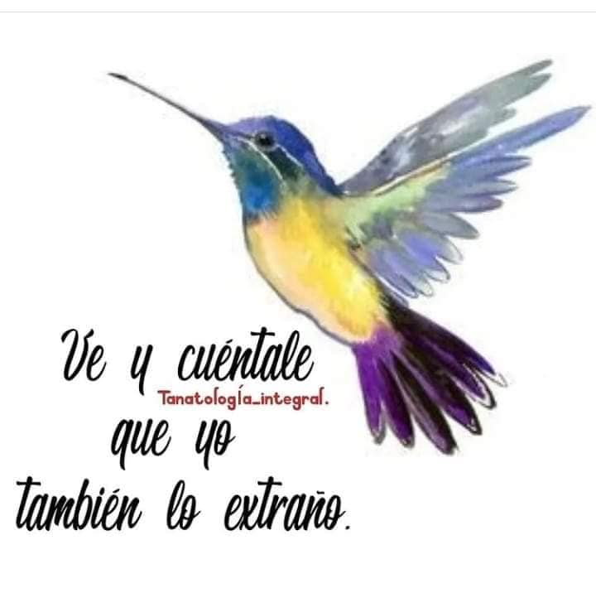

Slide 13
EL CUERPO SE
CONVIERTE EN
CENIZAS, EL ESPIRITU EMIGRA Y TU RECUERDO SE QUEDA EN EL CORAZON

Slide 14
COMO PREPARAME
DESCANSO MENTAL
PRESTAR ATENCION
PARTICIPACION
MUSICA
ORACION
MEDIATACION
LECTURA
LLANTO, RISAS
ESPERANZAS
DETALLES
RECUERDOS
FAMILIA
HABLAR
REIR

Slide 15
COMO PREPARAME
VISITAR LA TUMBA
HORNEAR EL PAN
ORGANIZAR UNA COMIDA
ALIGERAR EL ESPIRITU.
SENTIR EL CALOR, LOS AROMAS, EL AMOR, DULZURA
CONVIVENCIA
EMBELLECER LA TUMBA
ALEGRIA
DIALOGO
BRINDIS

Slide 16
COMO PREPARAME
CATRINAS
PELICULAS
AGRADECER
DISFRACESE
COCO
LO QUE ERES
DESFILES
EL LIBRO DE LA VIDA.
UP
MILLONES.
MI CHICA
EL REY LEON
LO QUE TIENES
LO QUE TE RODEA
LO QUE SE HA IDO
LA VIDA

Slide 17
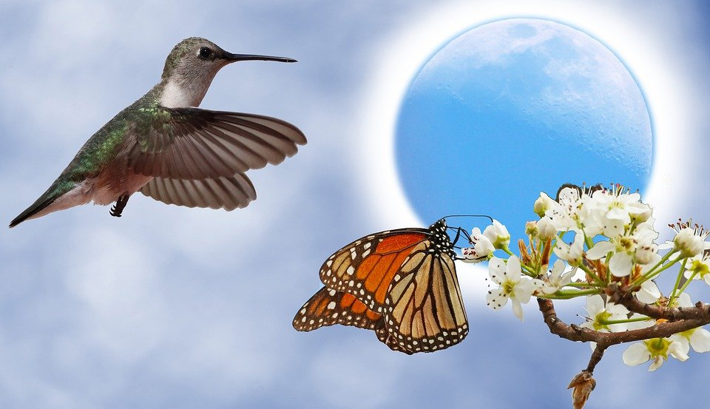
CON LA MUERTE TERMINA LA VIDA FISICA Y MATERIAL, PERO NO TERMINA UNA RELACION O EL VINCULO, SE MODIFICA LA PRESENCIA DE ESTE PLANO TERRENAL, PARA REUBICAR LA AUSENCIA AHORA EN UN PLANO ESPIRITUAL, LLENANDO EL ALMA Y EL CORAZON CON SU PRESENCIA ETERNA.
CONTINUAR VIVIENDO, CONTINUAR RESPIRANDO Y RECORDANDO, SONREIR POR LAS AVENTURAS Y EXPERIENCIAS VIVIDAS, PARA PODER SENTIRTE VIVO EN MI, PARA CONTINUAR CON TU HISTORIA AUN DESDE ESE BELLO LUGAR AL QUE AHORA PERTENCES.
SEGUIR CUMPLIENDO SUEÑOS, METAS EN TU MEMORIA, SEGUIR AMANDOTE PORQUE EL AMOR ES LO UNICO QUE ES ETERNO Y PREVALECE AUN DESPUES DE LA MUERTE.
NUESTROS RECUERDOS PREVALECEN SOBRE EL OLVIDO, Y ELLOS NOS MOTIVAN A RECORDARTE DESDE EL AMOR Y NO DESDE EL DOLOR…TITA

Slide 18
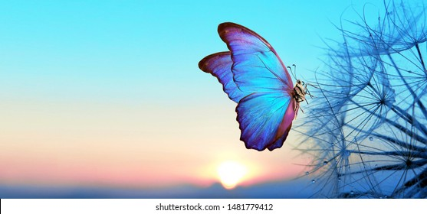
TE FUISTE PARA SONREIR CON LOS ANGELES, PARA ANDAR POR BRILLANTES NUBES, RODEADO DE SOL…
TE FUISTE PARA COLMAR EL ALMA Y HABITAR FELIZ EN DONDE NO EXISTE LLANTO NI DOLOR… TUS OJOS CONTEMPLAN LA GLORIA SIN OCASO , LO ETERNO QUE ES VIDA, LA FELICIDAD SIN FIN…
YA NO SUFRES LA CORRUPCION DEL TIEMPO, DEL DOLOR Y LA PENA, MAS TU ALMA SE VISTE DE FIESTA ANTE EL SOL, SOL DE JUSTICIA Y DE LA PROMESA QUE ES ETERNA DONDE ME ESPERAS PARA LLENAR DE ALABANZAS NUESTRO CIELO SIN FIN…
TE FUISTE PARA ABRAZARME MAS FUERTE, PARA SECAR MIS LAGRIMAS QUE TE RECUERDAN SIEMPRE, PARA SUSURRARME AL CORAZON QUE DISFRUTAS DEL CIELO CADA VEZ QUE ORO POR TI…
TE FUISTE PARA HACER QUE A PARTIR DE HOY MIS OJOS TE BUSQUEN SONRIENDO CADA VEZ QUE MIRO LAS ESTRELLAS QUE BRILLAN EN TI.
TE FUISTE PARA RECORDARME QUE EL AMOR NUNCA SE ACABA, QUE CUANDO SE AMA LA MUERTE NO EXISTE, QUE SOLO ES UN PASO HACIA LO ETERNO Y A LA FELICIDAD SIN FIN.

Slide 19
MUCHAS
GRACIAS

